Slide 1








Chào mừng thầy cô và các em đến với môn Công nghệ

Slide 2
Công nghệ
Bài 2: Sử dụng đèn học

Slide 3





Khởi động

Slide 4



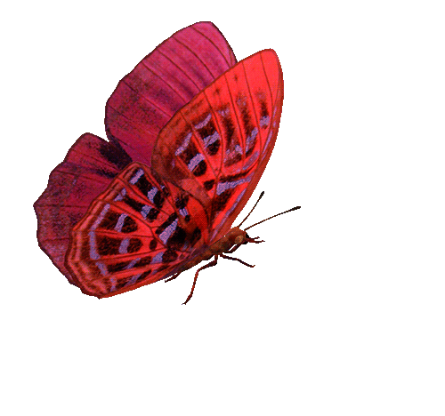




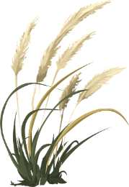

EM BIẾT GÌ

Slide 5

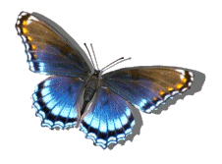
Câu 1: Có những loại đèn nào đã được dùng cho hoạt động học tập?
A. Đèn đom đóm
B. Nến, đèn dầu
C. Đèn điện quang
D. Tất cả các đáp án trên

Slide 6
Câu 2: Ngày nay chúng ta dùng đèn gì cho hoạt động học tập?
A. Đèn điện quang
B. Đèn đom đóm
C. Nến, đèn dầu

Slide 7
BÀI 2: SỬ DỤNG ĐÈN HỌC (TIẾT 1)

Slide 8
I. Mục tiêu:
- Nêu được tác dụng và mô tả được các bộ phận chính của đèn học
- Nhận biết được một số loại đèn học thông dụng
- Xác định vị trí đặt đèn, bật tắt, điều chỉnh được độ sáng của đèn học.
- Nhận biết và phòng tránh được những tình huống mất an toàn khi sử dụng đèn học

Slide 9
II. Khám phá:
- Mục tiêu: Hình thành kiến thức khái quát về công dụng của đèn học và một số đèn học phổ biến

Slide 10

Hoạt động 1. Tìm hiểu về tác dụng của đèn học.
Em hãy quan sát và Cho biết bạn nhỏ dùng đèn học để làm gì?
+ Bạn dùng để chiếu sáng giúp cho việc đọc sách hay viết bài thuận lợi và không hại mắt

Slide 11
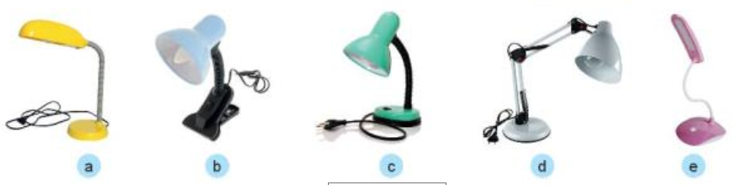
Hoạt động 1. Tìm hiểu về tác dụng của đèn học.
Nếu được chọn 1 chiếc đèn học trong hình 2 em chọn đèn nào?
Hình 2
Em hãy nêu và miêu tả 1 chiếc đèn học khác mà em biết về màu sắc và kiểu dáng của đèn

Slide 12
Hoạt động 1. Tìm hiểu về tác dụng của đèn học.
Đèn học cung cấp ánh sáng hỗ trợ việc học tập, giúp bảo vệ mắt.Đèn học có nhiều kiểu dáng, màu sắc đa dạng
-Để hiểu rõ hơn chúng ta sẽ cùng tìm hiểu về một số bộ phận chính của đèn học

Slide 13
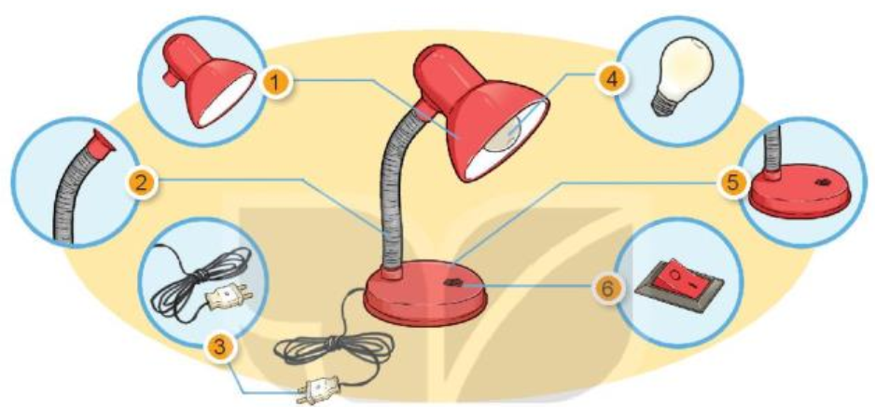

Hoạt động 2. Tìm hiểu một số bộ phận chính của đèn học.
Nêu tên các bộ phận của đèn học?
Chụp đèn
Bóng đèn
Công tắc
Thân đèn
Dây nguồn
Đế đèn
Chụp đèn
Bóng đèn
Thân đèn
Đế đèn
Dây nguồn
Công tắc

Slide 14
Hoạt động 2. Tìm hiểu một số bộ phận chính của đèn học.
Bảo vệ bóng đèn, tập chung ánh sáng và chống mỏi mắt
Điều chỉnh hướng chiếu sáng của đèn
Nối đèn học với nguồn điện
Phát ra ánh sáng
Giữ cho đèn đứng vững
Bật và tắt đèn

Slide 15
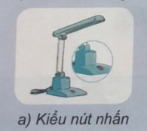
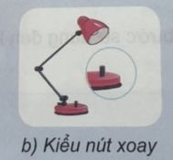
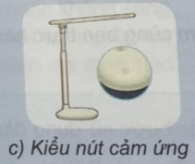
Hoạt động 2. Tìm hiểu một số bộ phận chính của đèn học.
Một số kiểu công tắc đèn học phổ biến

Slide 16
Hoạt động 2. Tìm hiểu một số bộ phận chính của đèn học.
Quan sát và gọi tên những bộ phận chính của một chiếc đèn học
Chuẩn bị 1 chiếc đèn học

Slide 17
Thực hành quan sát và nêu tên gọi các bộ phận của đèn học.
Chụp đèn
Công tắc
Thân đèn
Bóng đèn
Dây nguồn
Đế đèn

Slide 18
Hoạt động 2. Tìm hiểu một số bộ phận chính của đèn học.
Đèn học thường có 6 bộ phận chính, trong đó bóng đèn
là nguồn phát ra ánh sáng, chụp đèn giúp bảovệ bóng
đèn, tập trung ánh sáng và chống mỏi mắt, côngtắc đèn
để bật và tắt đèn, thân đèn giúp điều chỉnh độ cao và
hướng chiếu sáng của đèn, đế đèn giúp giữ cho đèn
đứng vững, dây nguồn nối đèn học với nguồn điện
để đèn hoạt động

Slide 19
4. Vận dụng.
Trò chơi: Ai nhanh ai đúng
Câu 1: Đâu là bóng đèn
Câu 2: Bóng đèn có tác dụng gì?
Giữ cho đèn đứng vững
Bật và tắt đèn
Điều chỉnh hướng chiếu sáng của đèn
Nối đèn học với nguồn điện
Phát ra ánh sáng
Bảo vệ bóng đèn, tập chung ánh sáng và chống mỏi mắt

Slide 20
Chúc các em luôn mạnh khỏe

